Slide 1
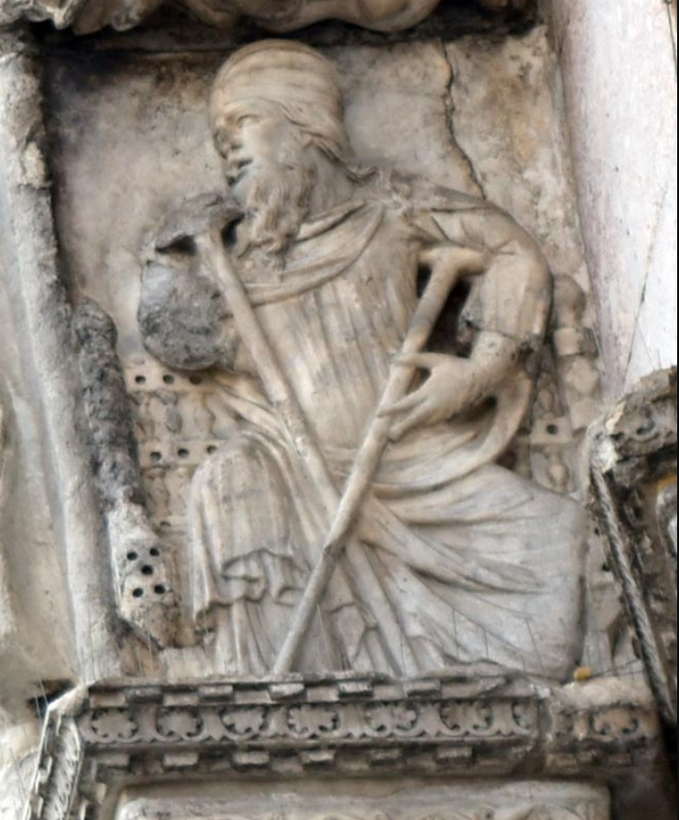

Slide 2
I pescatori

Slide 3
Segue Febbraio, un uomo anziano dalla lunga barba, che sta cercando di scaldarsi i piedi davanti ad un fuoco. Dietro la testa del vecchio, è scolpito il segno xodiacale dei due Pesci che guaedano in direzione opposta

Slide 4
Padre eterno

Slide 5
Il ciclo inizia da sinistra /per chi entra<9 con Gennaio raffigurato nelle vesti di un contadino che porta sulla spalla un grande ramo che gli servirà per riscaldarsi nelle fredde notti invernali. Il segno dell’Axquario è simboleggiato, in modo molto stilizzato, da due onde.
.

Slide 6
Squeraroli

Slide 7
Marangoni

Slide 8
Panai

Slide 9
Macellai

Slide 10
Lettieri

Slide 11
Muratori

Slide 13
Calzolai

Slide 15
Calzolai

Slide 16
Barbieri

Slide 17
Botteri

Slide 18
BotteriFalegnami marangoni

